Slide 1
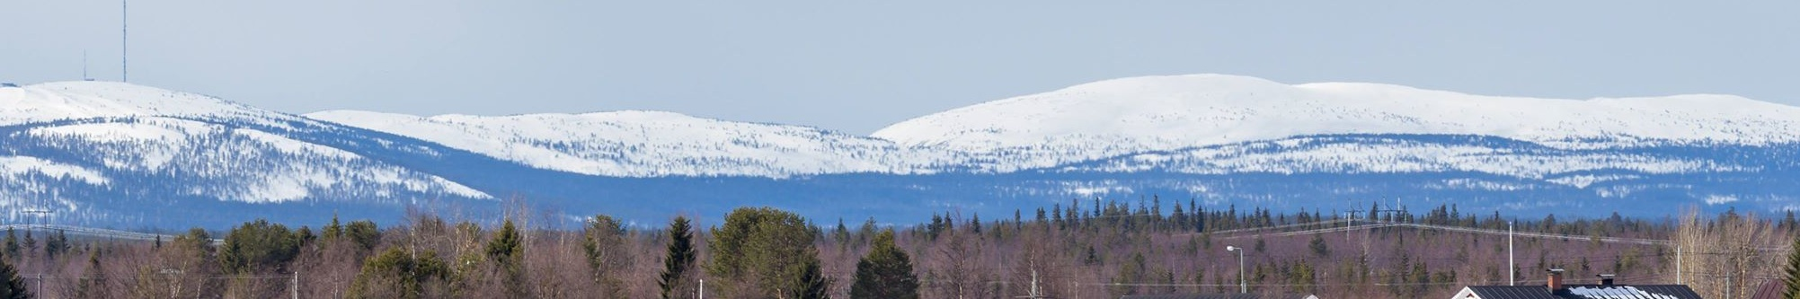
Kiusaamisväkivalta
Otu –oikeus turvallisuuteen

Slide 2
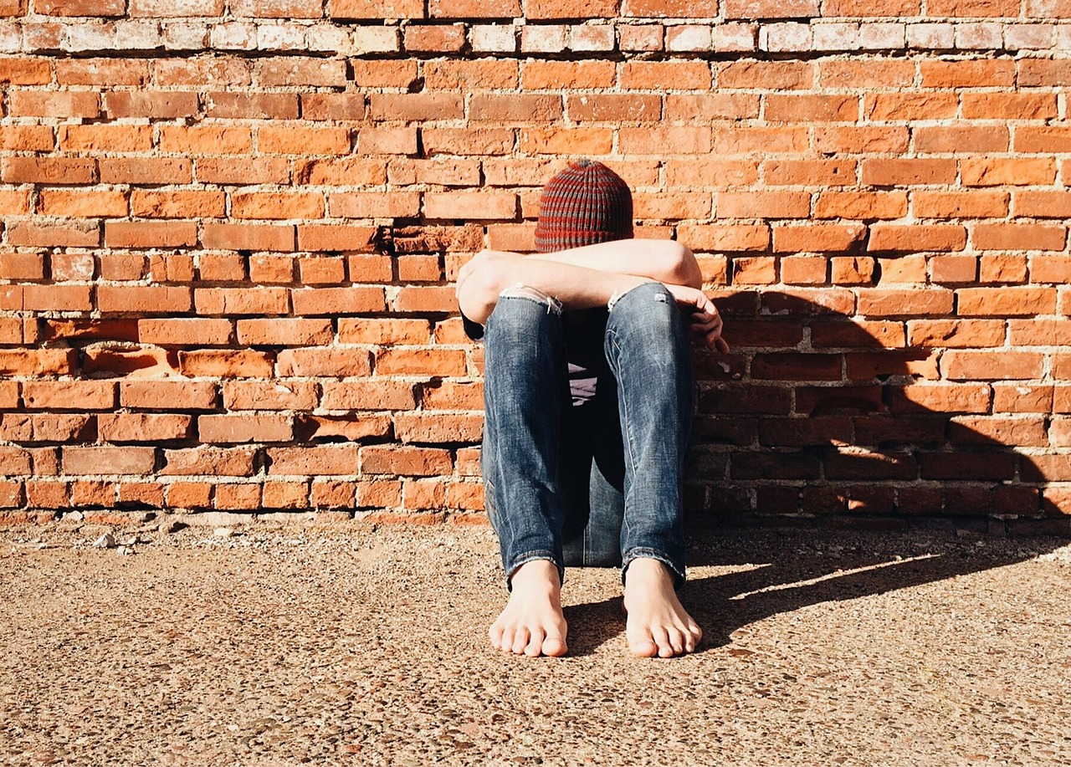
Mitä kiusaaminen –sanalla tarkoitetaan?
Katsotaan video, jossa kerrotaan, mitä kiusaaminen on ja mitä sille voi tehdä.
Video: Mitä kiusaaminen on ja mitä sille voi tehdä? -video

Slide 3
Kiusaaminen on toistavaa, tahallista toisen ihmisen henkistä, fyysistä tai sosiaalista vahingoittamista.
Kiusatuksi joutuneen on usein vaikea puolustautua.
Voi olla myös ryhmässä tapahtuvaa.

Slide 4
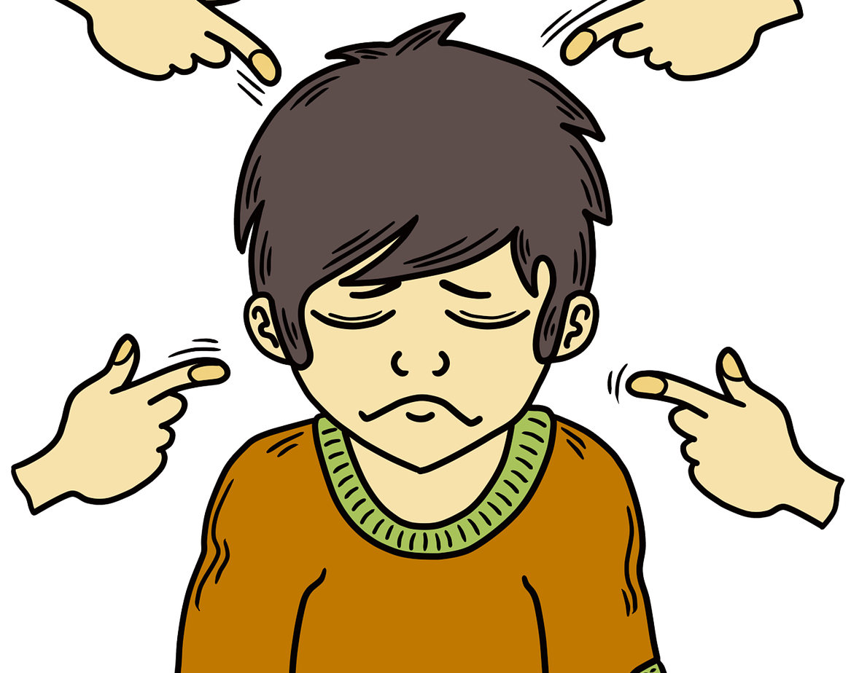
Tahallista
Toistuvaa tai jatkuu pitkän aikaa
Vallan väärinkäyttöä
Kiusatun on vaikea puolustautua

Slide 5
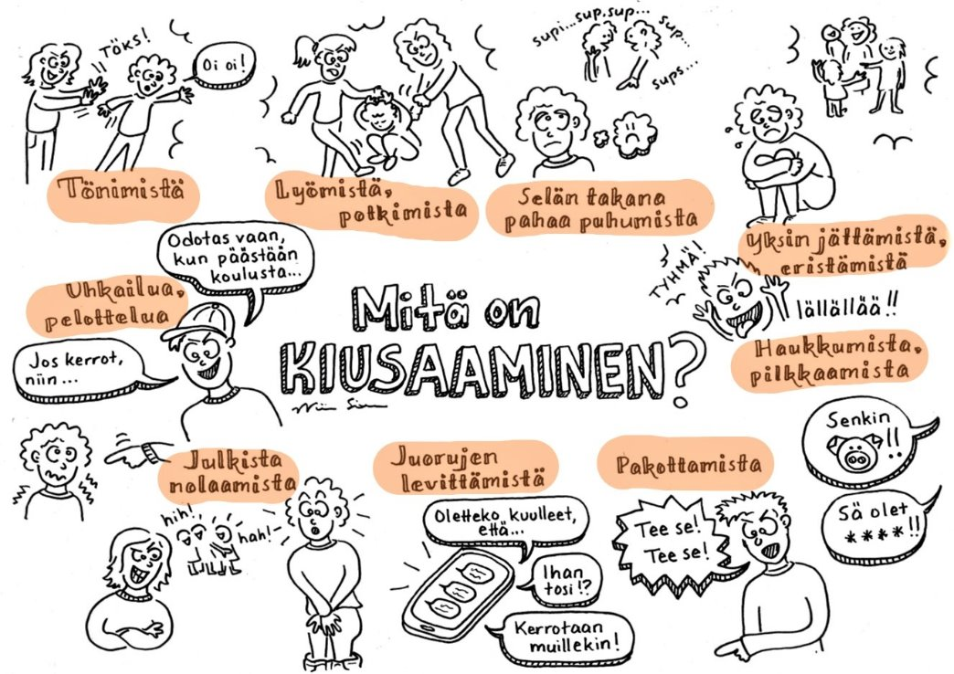

Slide 6
Häirintä on käyttäytymistä, jossa sanoin tai teoin:
loukataan...
uhataan...
nöyryytetään...
Halvennetaan...
...toista henkilöä tai ihmisryhmää tarkoituksellisesti.

Slide 7
Syrjintä tarkoittaa yksilön tai ryhmän torjumista tai huonompaa kohtelua henkilökohtaisen ominaisuuden perusteella. Esimerkiksi:
kieli
etninen tausta tai ihon väri
sukupuoli
seksuaalinen suuntautuminen
uskonto
terveydentilan tai vammaisuus

Slide 8
Väkivalta on vallan tai fyysisen voiman tahallista väärinkäyttöä tai sillä uhkaamista.
Väkivalta voi olla henkistä, fyysistä, sosiaalista tai digitaalista.
Väkivalta täyttää aina rikoksen tunnusmerkit.

Slide 10
Kiusaaminen on ryhmäilmiö
Kiusaamisessa auttavat
Vahvistajat
(kiusaamisen yleisö, kannustajat)
Kiusaamisen aloittanut tai aloittaneet
Kiusatuksi joutunut
Sivustakatsojat
(hiljaiset hyväksyjät, vaikenevat tilanteesta)
Kiusatuksi joutuneen puolustajat

Slide 11
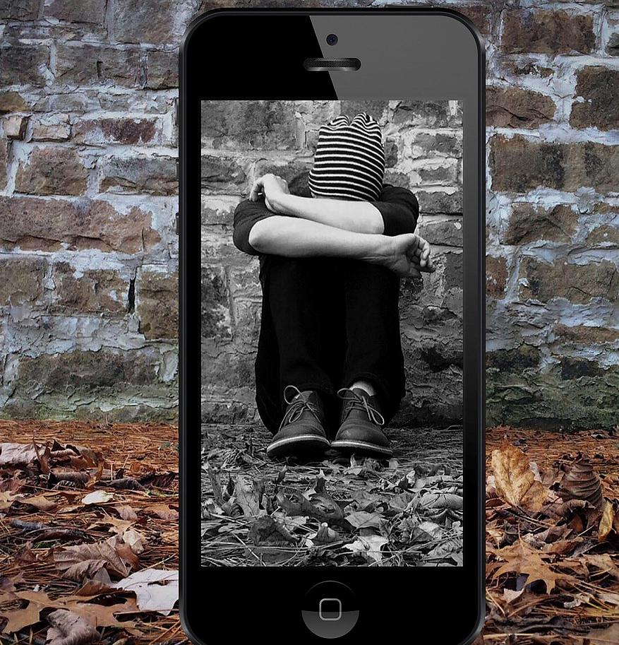
Toistuva kiusaaminen on väkivaltaa
Aiheuttaa usein häpeää tai syyllisyyden tunnetta – vaikka siihen ei ole syytä.
Voi aiheuttaa ahdistusta, pelkoa, jännitystä, unettomuutta, masennusta ym.
Heikentää kiusatuksi joutuneen itsetuntoa ja käsitystä itsestään.

Slide 12

Kiusatuksi joutuminen voi vaikuttaa kauan
Kiusatuksi joutuneen voi olla vaikea keskittyä ja oppia tunneilla –> arvosanat voivat huonontua.
Jännittää tai pelottaa tulla kouluun –> voi tulla enemmän poissaoloja.
Jos saa huonon todistuksen –> vaikea päästä haluamaansa jatko-opintopaikkaan –> voi olla vaikea saada haluamaansa työtä.
Voi olla vaikea luottaa toisiin ihmisiin –> vaikuttaa ihmissuhteisiin aikuisena.

Slide 13

Kiusaaminen voi olla rikos
Myös alle 15-vuotias on korvausvelvollinen.
Korvauksen maksaa nuori itse, ei huoltaja.
Myös 15-vuotias voi saada merkinnän poliisiasiain tietojärjestelmään.
Laittomaan tekoon yllyttäjät tai tekijän avustajat voivat myös syyllistyä rikokseen.

Slide 14

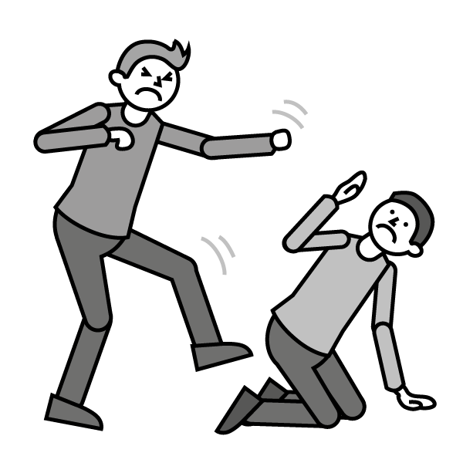
Lainvastaisia tekoja
Kunnianloukkaus
Yksityiselämää loukkaava tiedon levittäminen
Uhkaus
Identiteettivarkaus
Vahingonteko
Pahoinpitely
Pakottaminen
Vammantuottamus
Vaaran aiheuttaminen
Lisää tietoa kiusaamisesta rikoksena: https://poliisi.fi/koulukiusaaminen-voi-olla-rikos

Slide 15
Kaksi teinityttöä sai koulu­kiusaamisesta sakkoja
Koulukiusaaminen kesti yli puolen vuoden ajan.
Tuomitut huusivat ja yökkivät, kun tyttö käveli heidän ohitseen. Tytöt huusivat muun muassa ”hyi helvetti”.
Tytöt myönsivät käyttäneensä keskenään porukassa halventavaa kielenkäyttöä.
Oikeuden mielestä tyttöjen kielenkäyttö oli uhria halventavaa.
Koulukiusaamisella oli uhrille isot vaikutukset. Hän kärsi paniikkioireista ja nukahtaminen oli vaikeaa. Tyttö pelkäsi kouluun menoa ja yksin liikkumista.
Tuomitut tytöt joutuvat yhdessä maksamaan uhrille 1 000 euron korvaukset.
Tytöt joutuvat maksamaan myös uhrin yli 3 200 euron oikeudenkäyntikulut.
Tytöt joutuvat maksamaan 15 päiväsakosta 90 euroa.
(IS 24.3.2022)

Slide 16
Miksi on niin vaikeaa puuttua kiusaamiseen?
Etkö tiedä, mitä tehdä?
Pelkäätkö, että kiusaaminen pahenee?
60-80 % kiusaamisesta vähenee tai loppuu kun siihen puututaan.
Ole kiusatun tukena ja kerro aikuiselle.
Pelkäätkö, että sinua aletaan itseäsi kiusaamaan?
Luuletko, että muut hyväksyvät kiusaamisen tai pitävät sitä hauskana?
Suurin osa oppilaista ei hyväksy kiusaamista, vaikka
eivät sitä muille
näytäkään.
Yleensä oppilaat
kunnioittavat sitä, joka puolustaa kiusattua.

Slide 17
Miten voit auttaa kiusatuksi joutuvaa?
Moikkaa oppilasta, jota kiusataan. Tärkeintä on, että hän huomaa, ettei jää tilanteessa ihan yksin.
Juttele kiusaamista kohdanneen kanssa.
Kerro kiusaamista kokeneelle, ettet hyväksy kiusaamista.
Ystävysty kiusatun kanssa. Hän voi olla liian arka ja pelokas tutustuakseen kehenkään.
Vie kiusattu pois tilanteesta.
Ota mukaan kaverisi tai isompi porukka. Voitte yhdessä puuttua kiusaamiseen ja kertoa aikuiselle.

Slide 18

Yhdessä voimme vaikuttaa
Kun muut alkavat vastustamaan kiusaamista:
Kiusatun olo helpottuu
Kiusaajan valta-asema vähenee
Ilmapiiri paranee kaikilla

Slide 19
Mistä apua, jos minua kiusataan?
Muista, että kiusaaminen ei ole koskaan sinun syysi eikä sitä tarvitse hävetä.
Kuka tahansa voi joutua kiusatuksi.
Älä jää yksin, kerro jollekin.
Kerro aikuiselle: kotona, harrastuksissa, nuorisotilalla, koulussa, ihan kenelle tahansa.
https://www.nuortennetti.fi (MLL)
Lasten ja nuorten puhelin 116 111 (MLL)
(ma-pe klo 14-20, la-su klo 17-20. Nuorten tukilinja joka ilta klo 20-24 samassa numerossa).
RIKU-chat tai rikosuhripäivystys: 116 006 (ma–to klo 9–18 ja pe klo 9–16)

